Slide 1
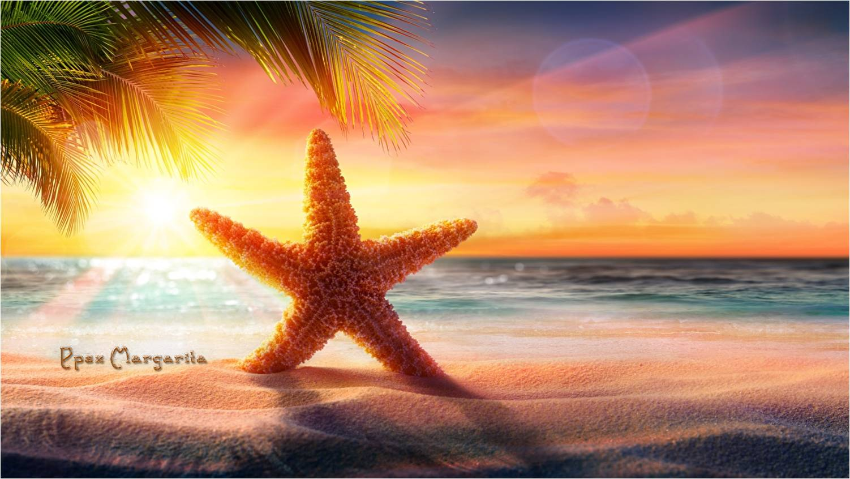


Quiero Ser
PoetaDe La
Gente Triste

Slide 2
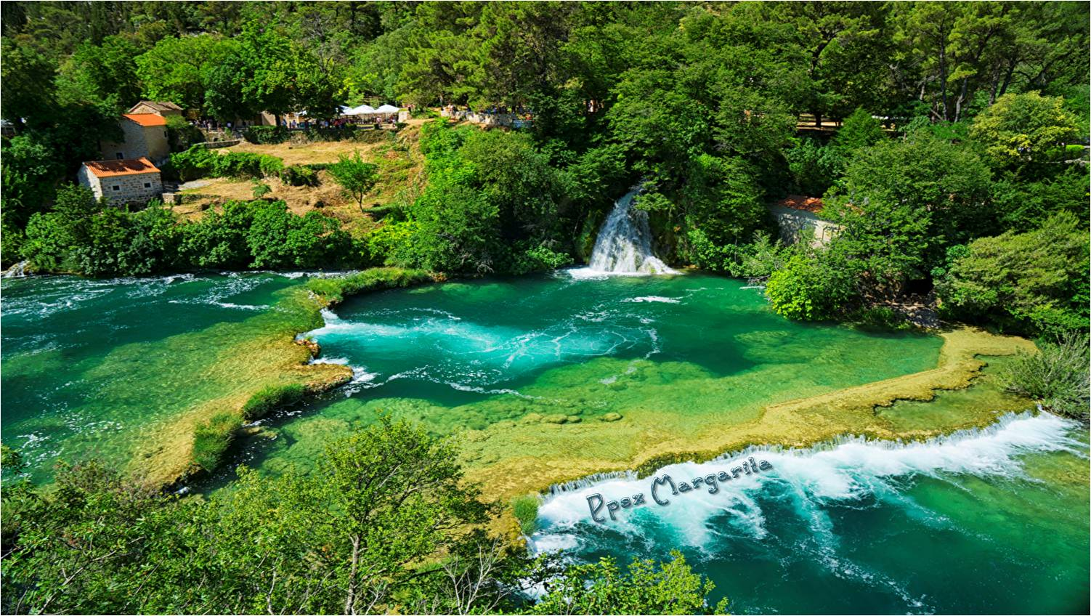

Slide 3
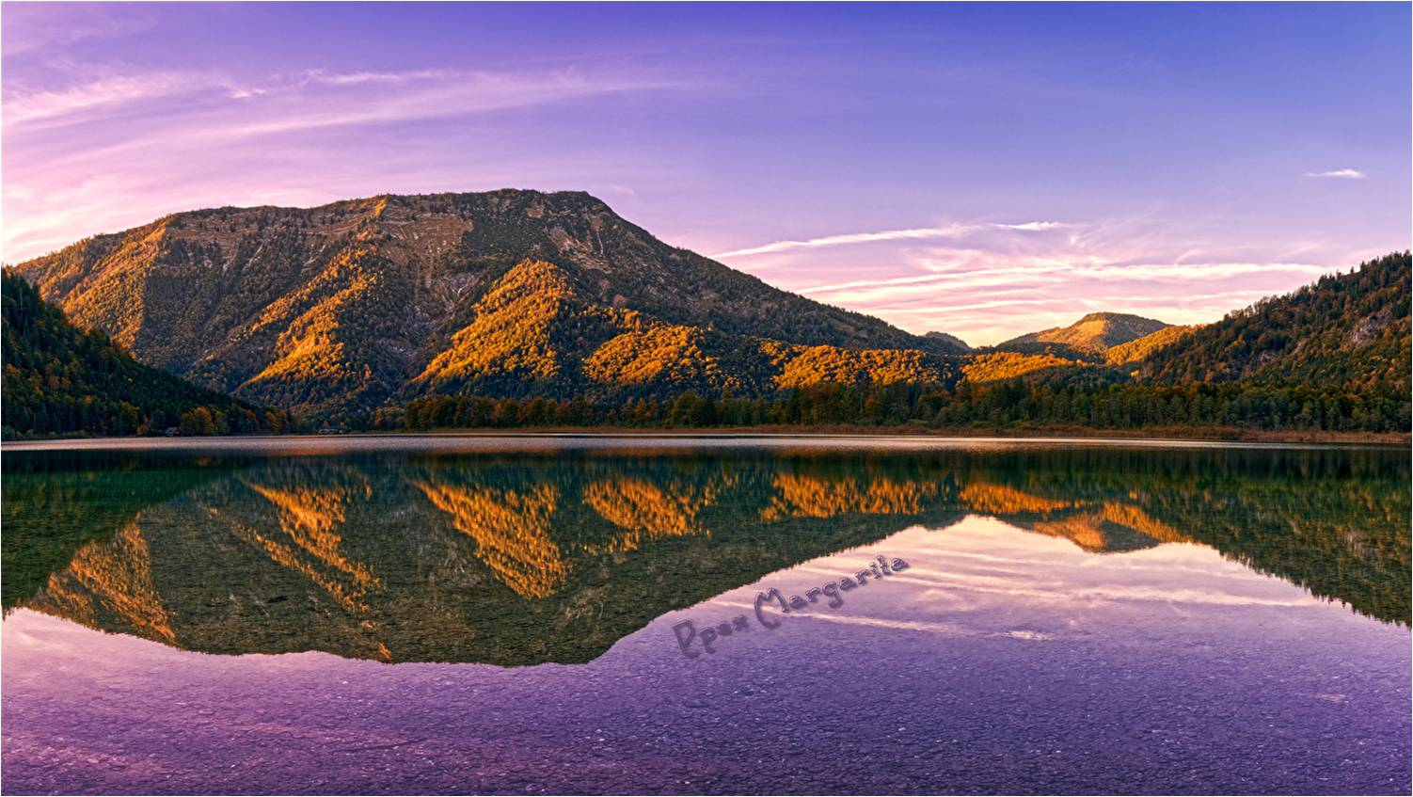
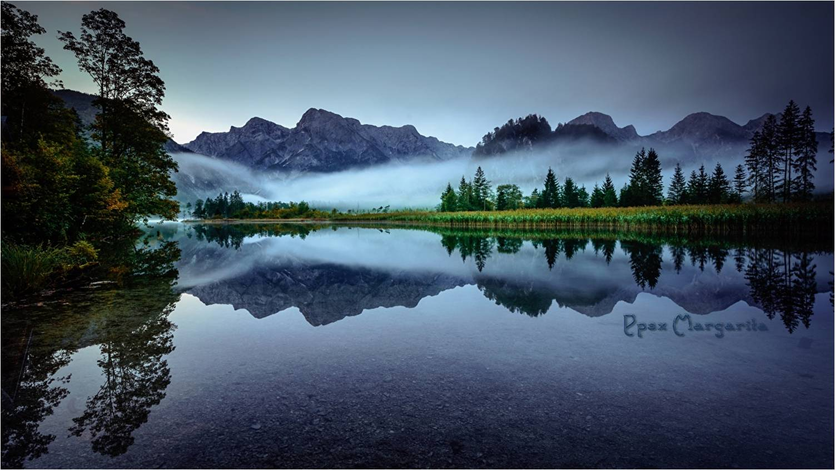
Yo naci del vientre de una madre grande
Y en las entrañas de un pueblo pequeño

Slide 4
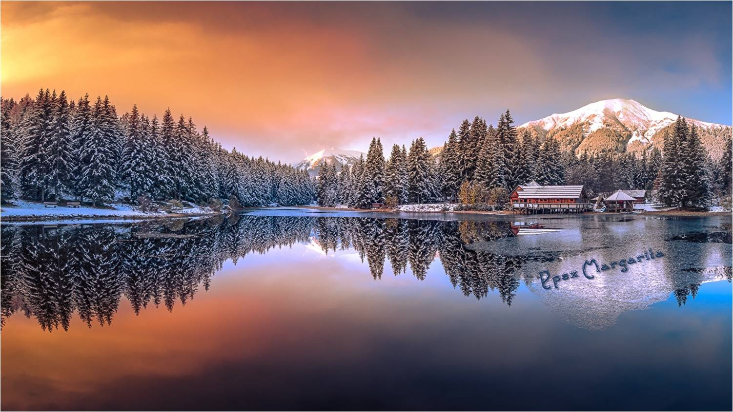
Tuve la fortuna mas basta del mundo en una alcancía con forma de cerdo.

Slide 5
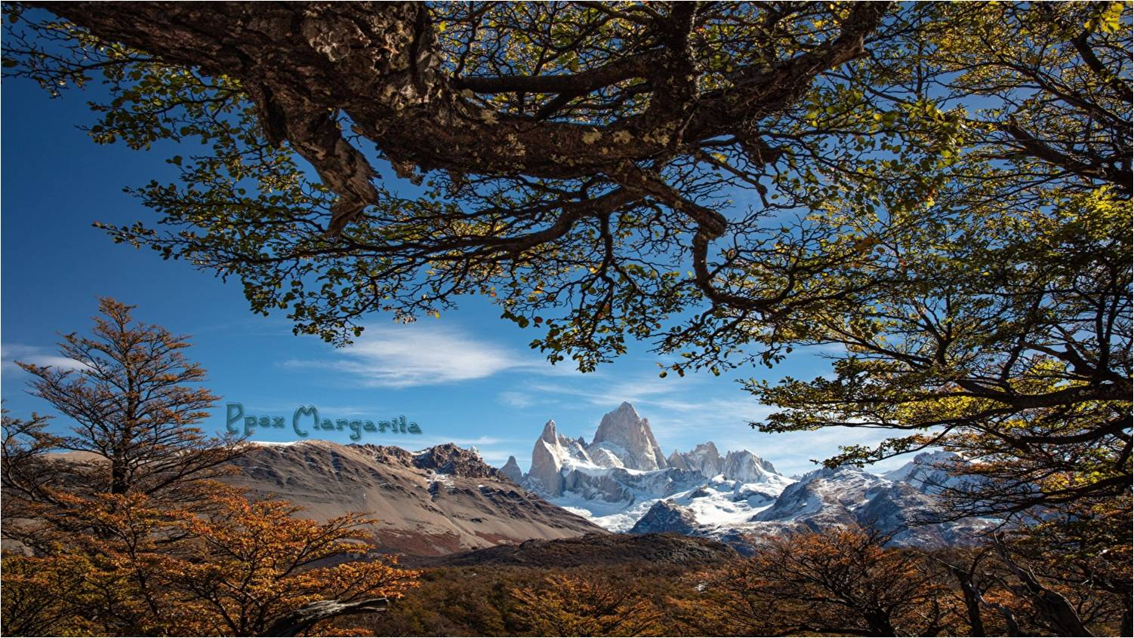

Slide 6
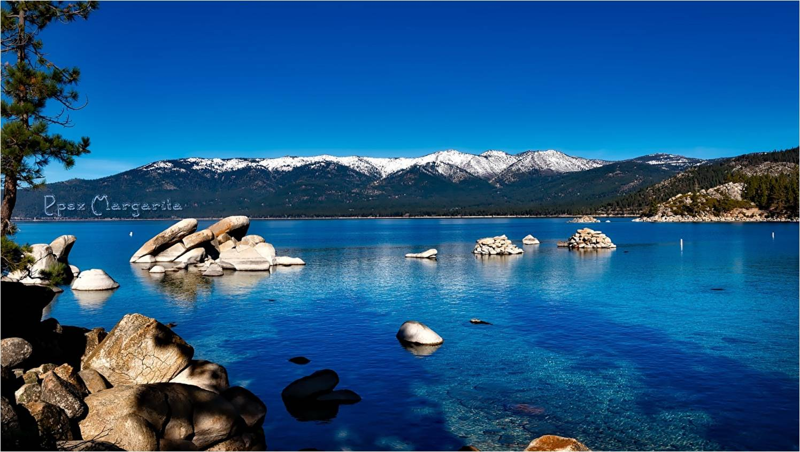
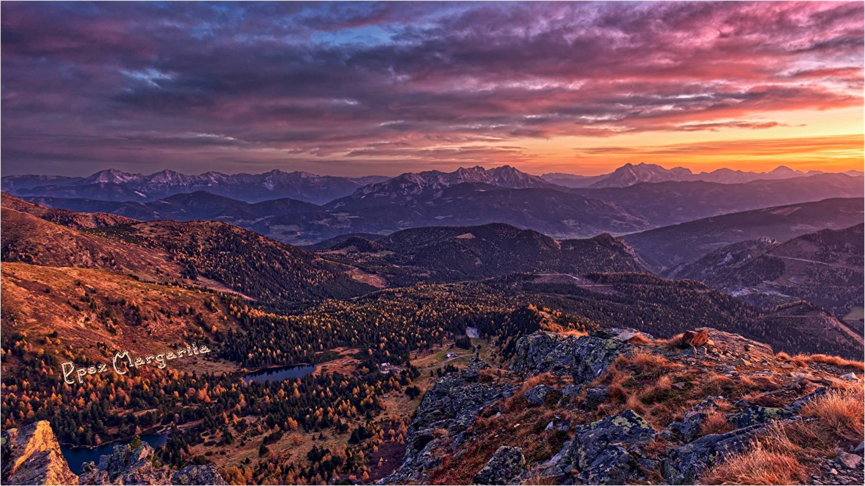
Disparé a la luna con un tirachinas una noche amarga sedienta de leche
Me costó trabajo distinguir la vida, en algunos casos, de la misma muerte.

Slide 7
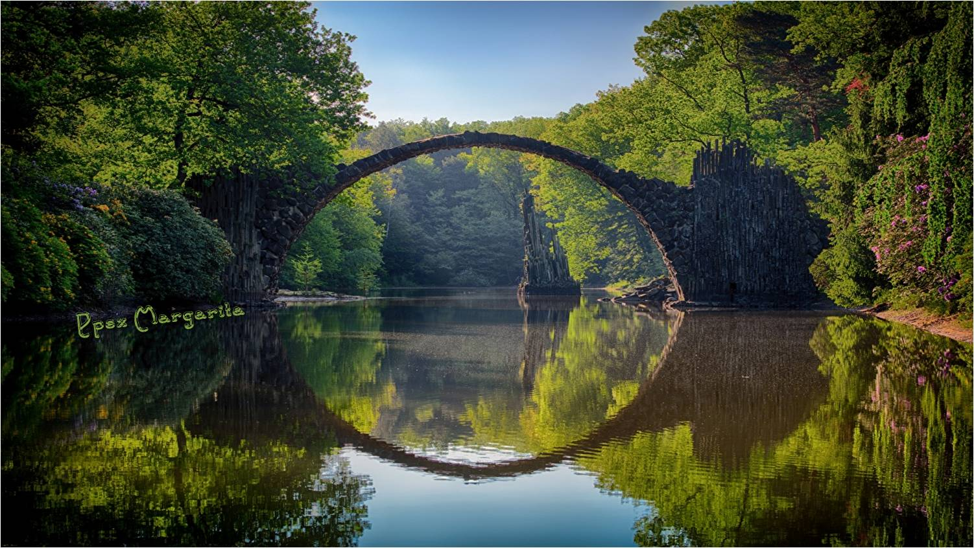

Slide 8
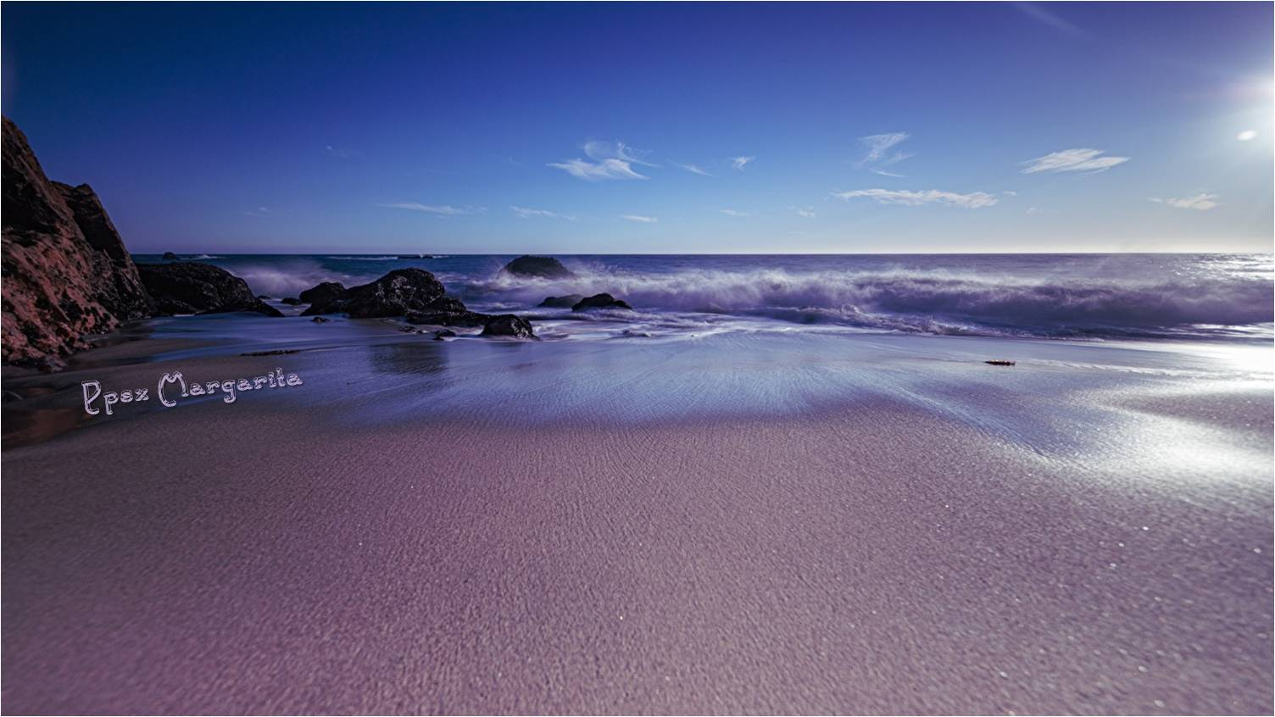
- ¡Que serás pequeña cuando te hagas grande, que serás pequeña! -, me decía la gente

Slide 9
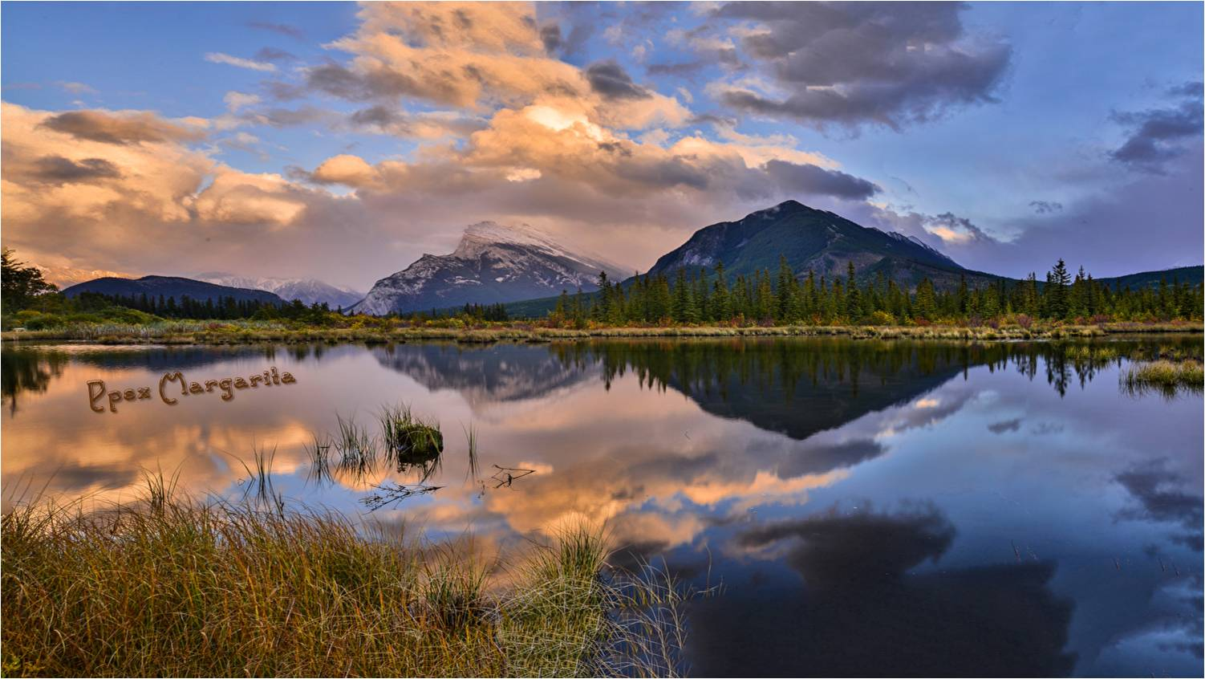
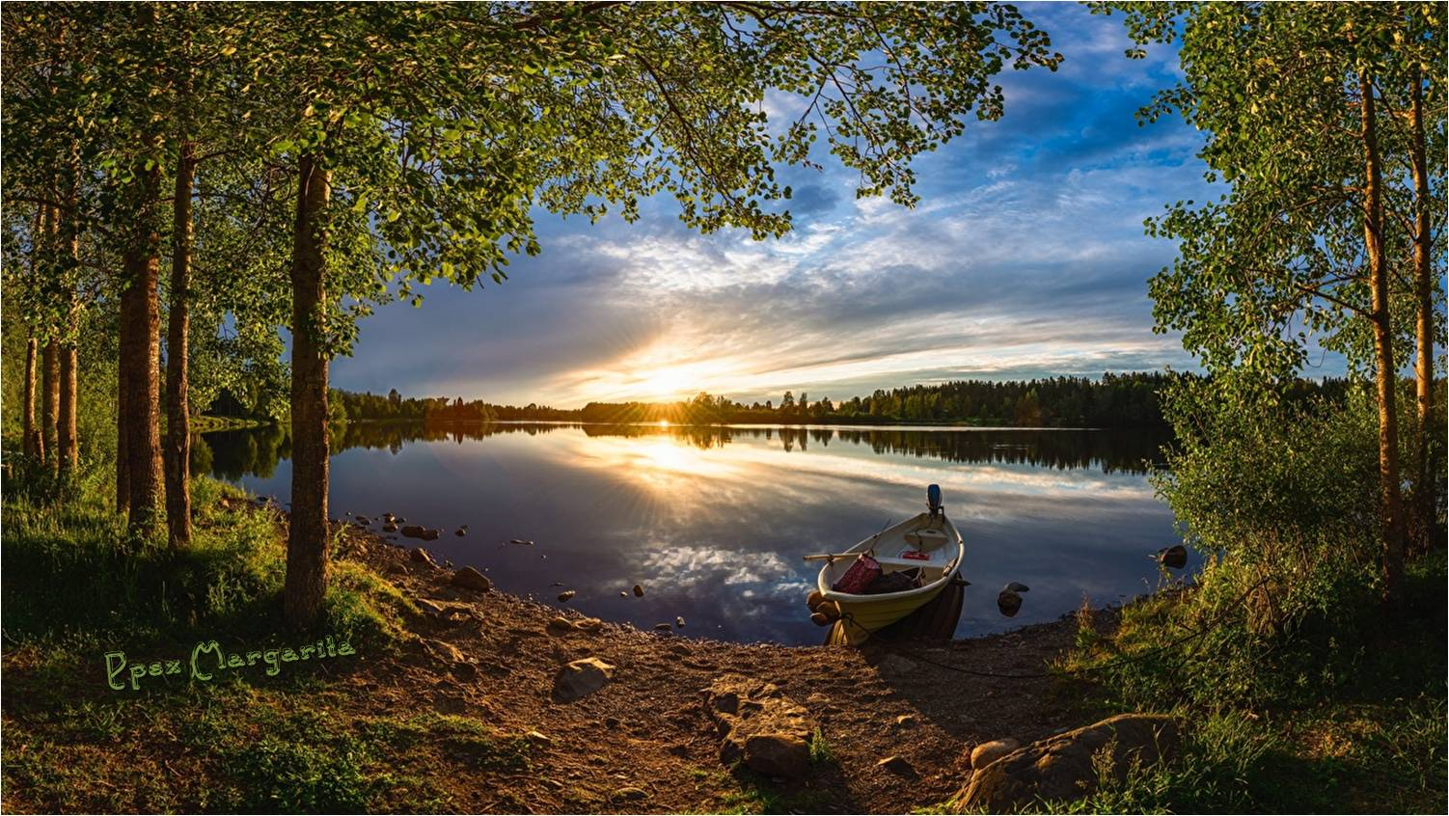
Aún no alcanzaba ni el metro de altura y ya contestaba:
Quiero ser valiente

Slide 10
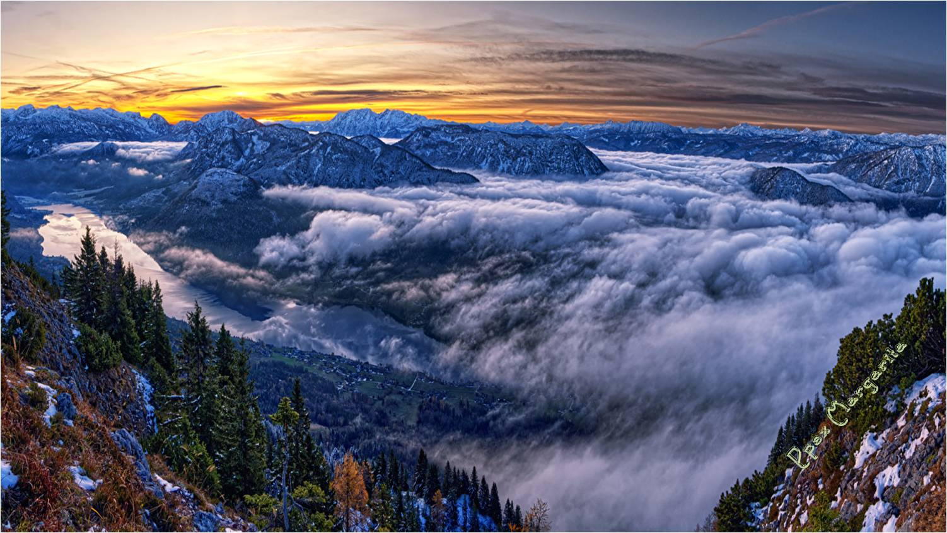
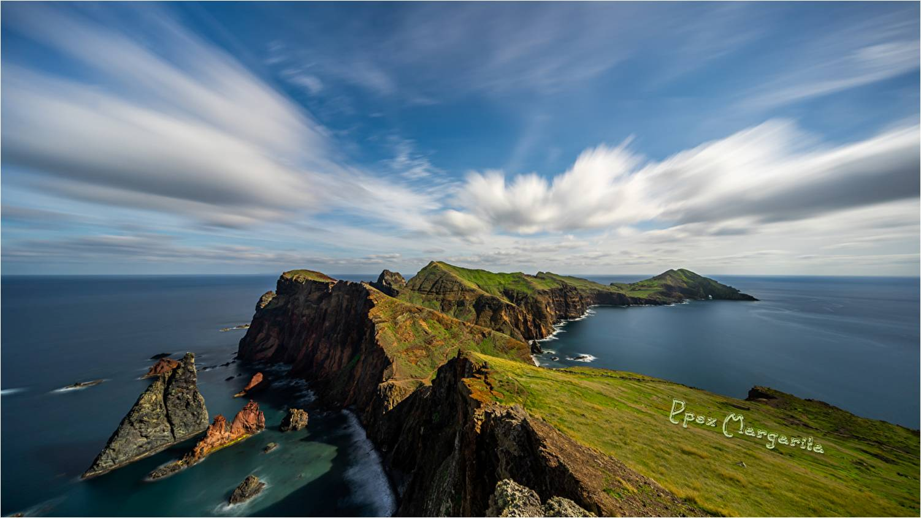
Quiero ser poeta de la gente triste,
No olvidar a nadie que tenga una pena

Slide 11
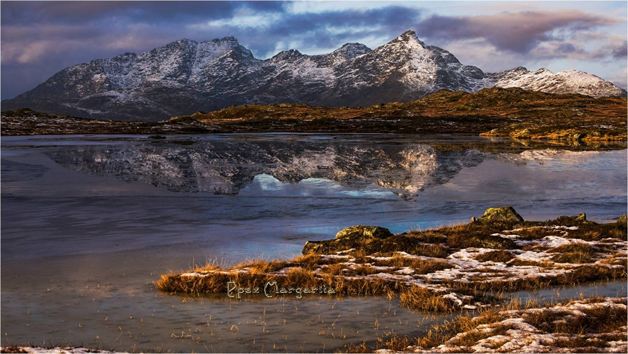

Slide 12
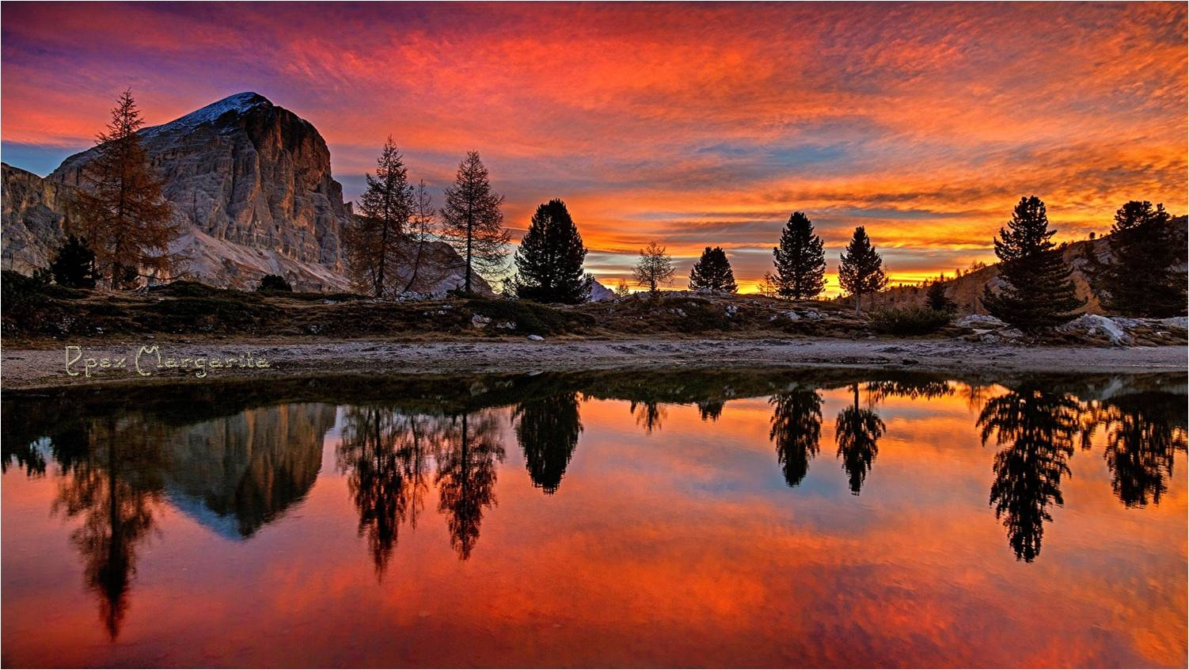
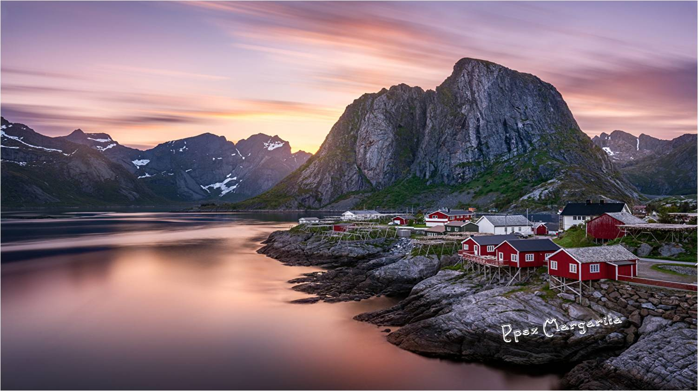
Y nací del vientre de una madre buena
Crecí en las entrañas de un pueblo pequeño

Slide 13
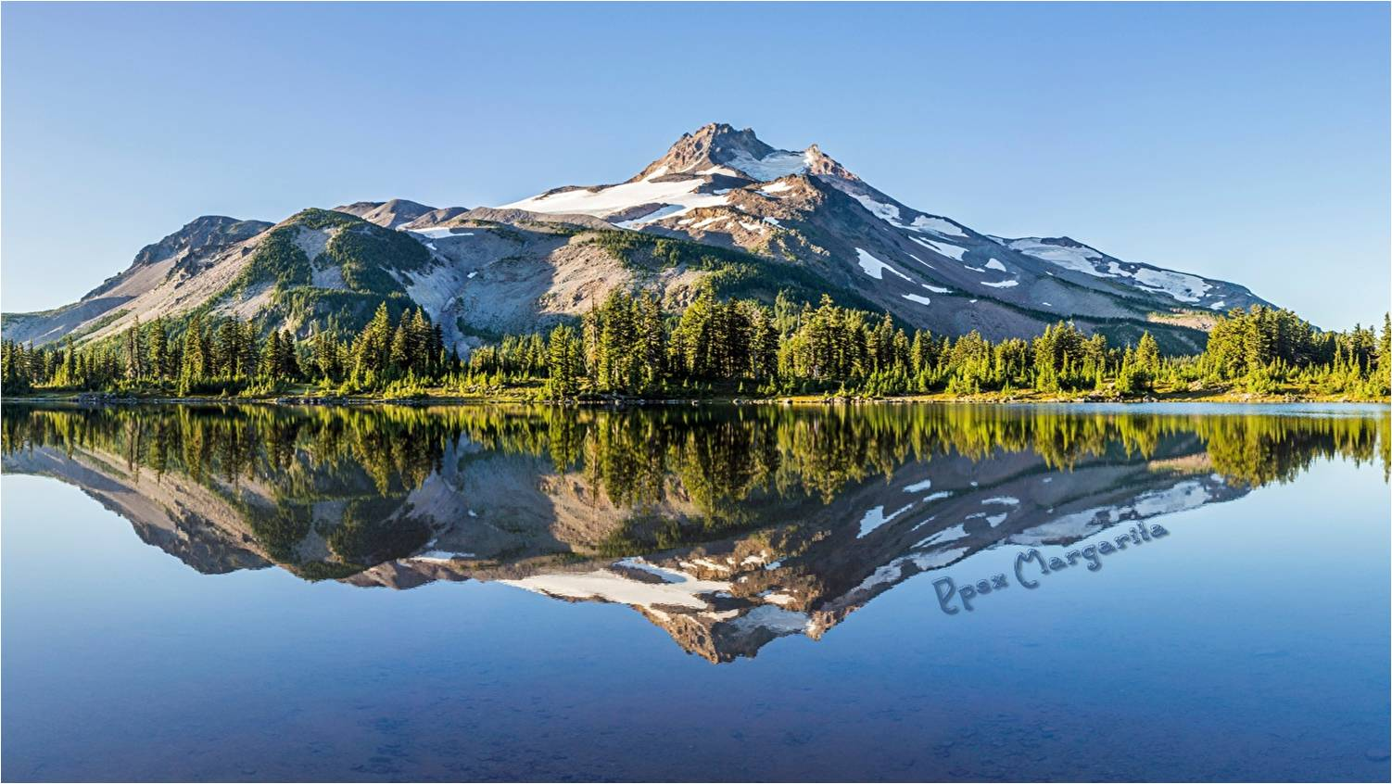
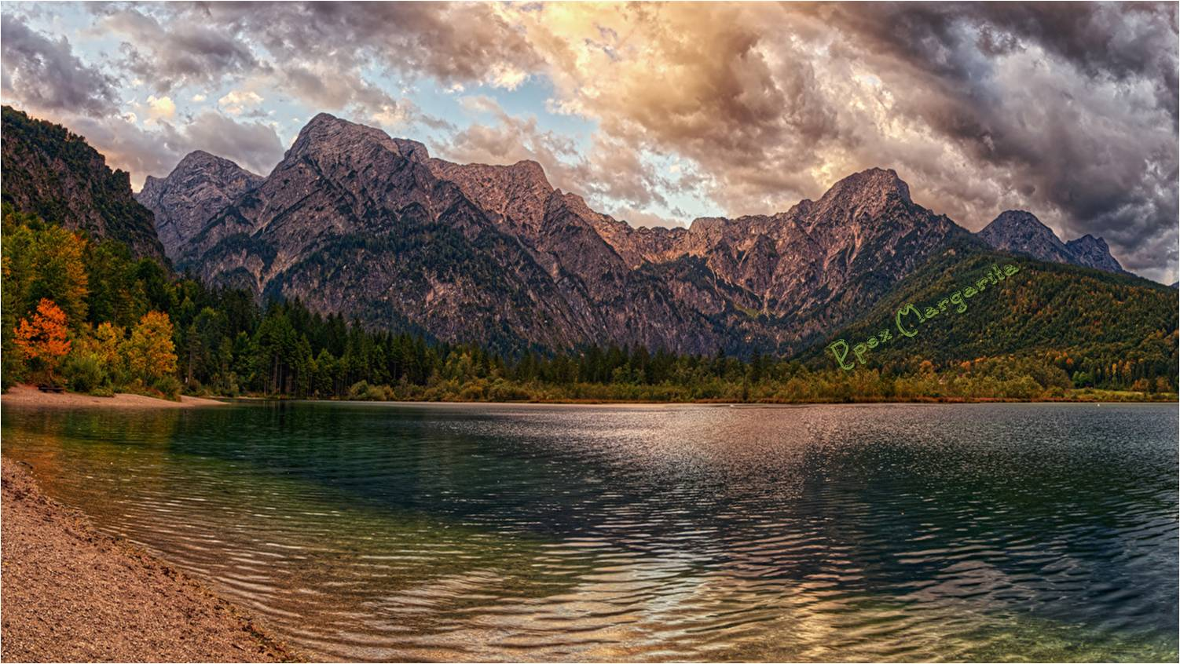
No olvido los lodos en los que he remado
Soy de la estatura del que tengo enfrente

Slide 14
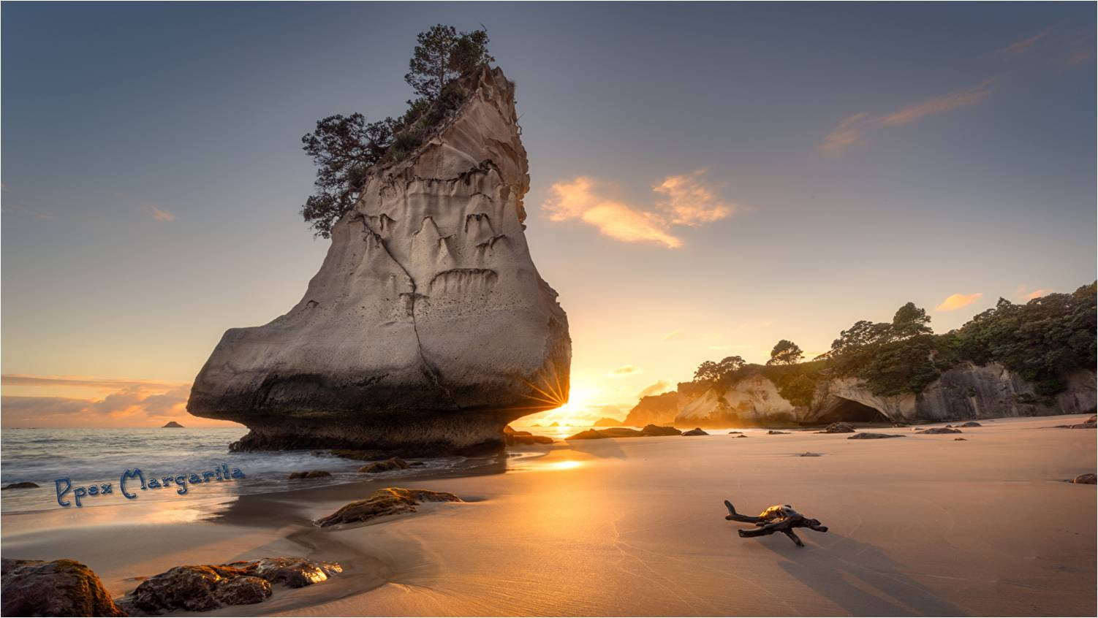
Aún no ha nacido ningún ser humano que busque mis manos y no las encuentre

Slide 15
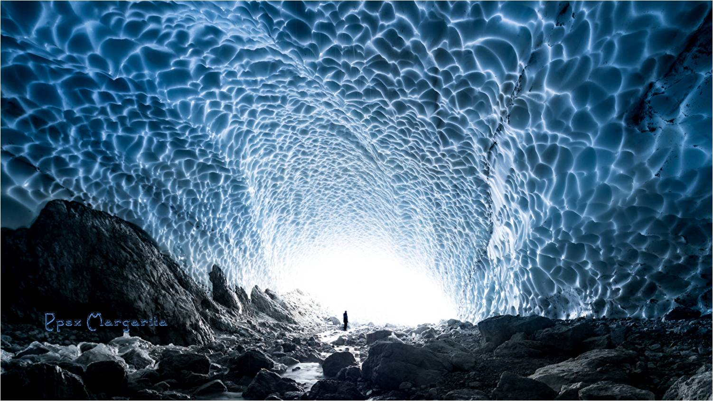

Slide 16
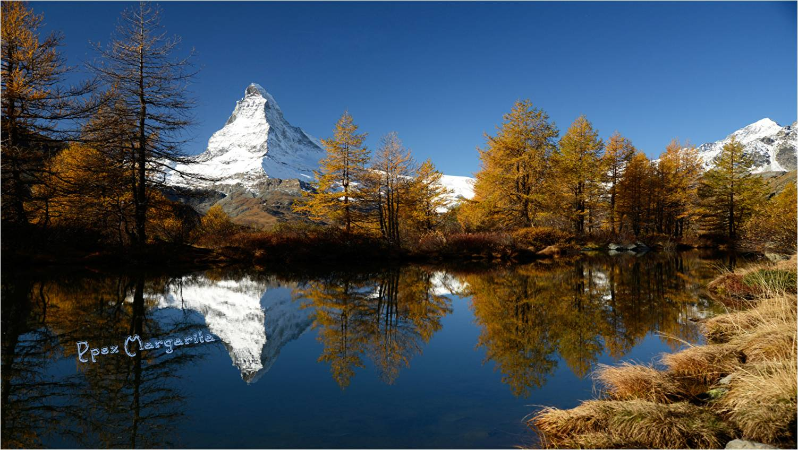
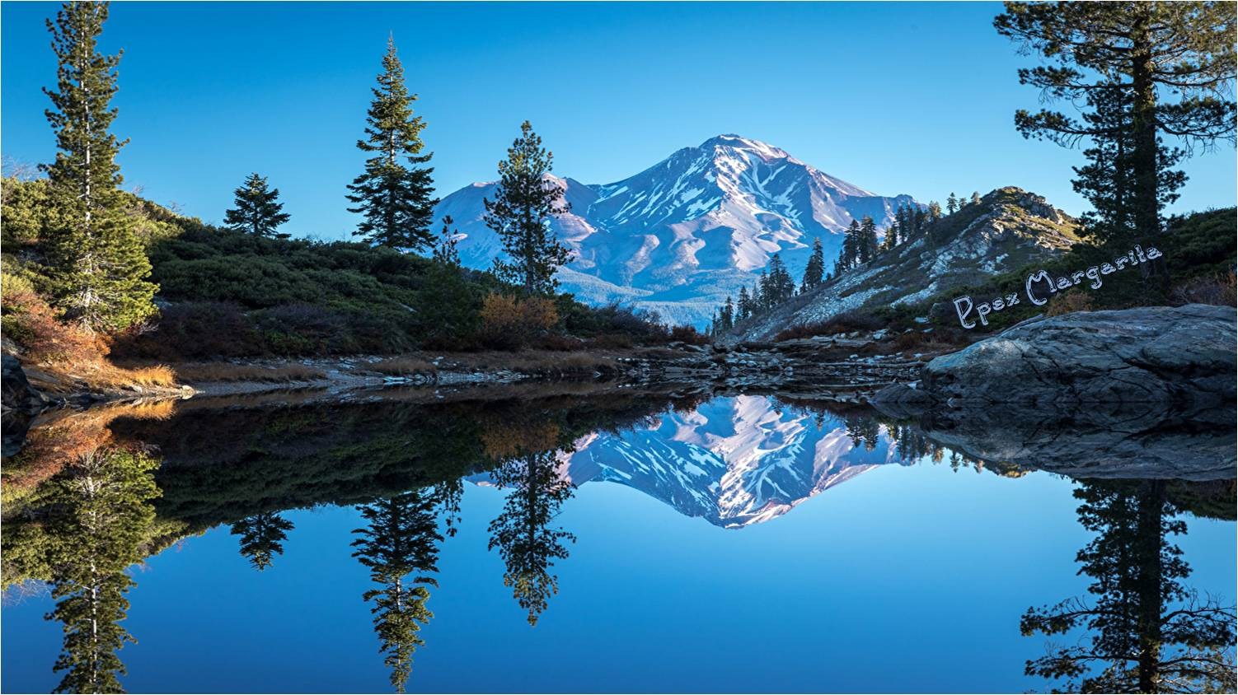
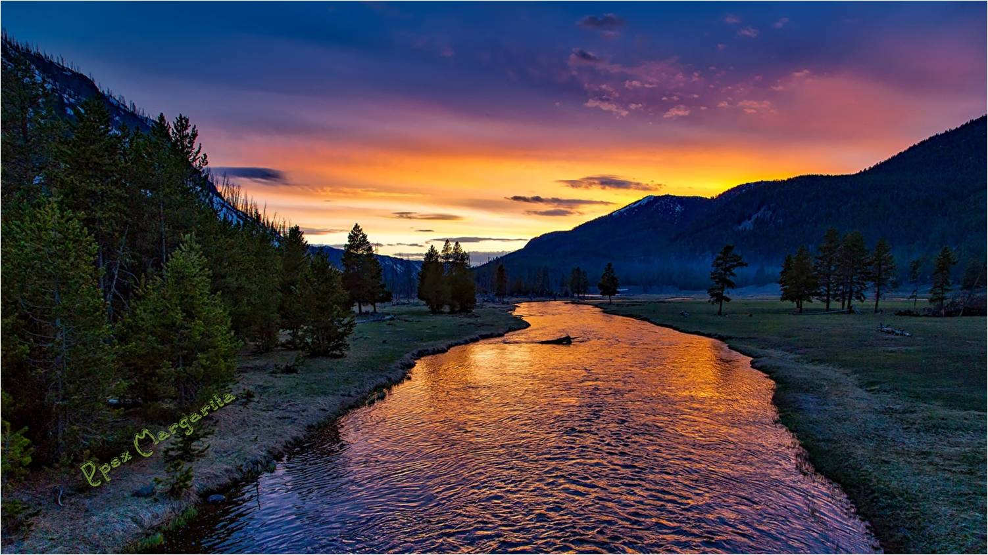
Pero si me duermo por todos los siglos
Puede que enloquezca de tanta cordura
Puede que enmudezca de gritar tan fuerte

Slide 17
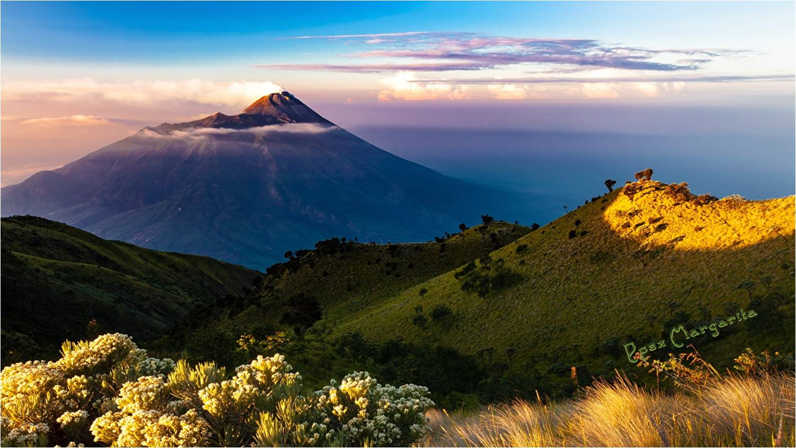
Por todos los siglos dejadme que sueñe

Slide 18
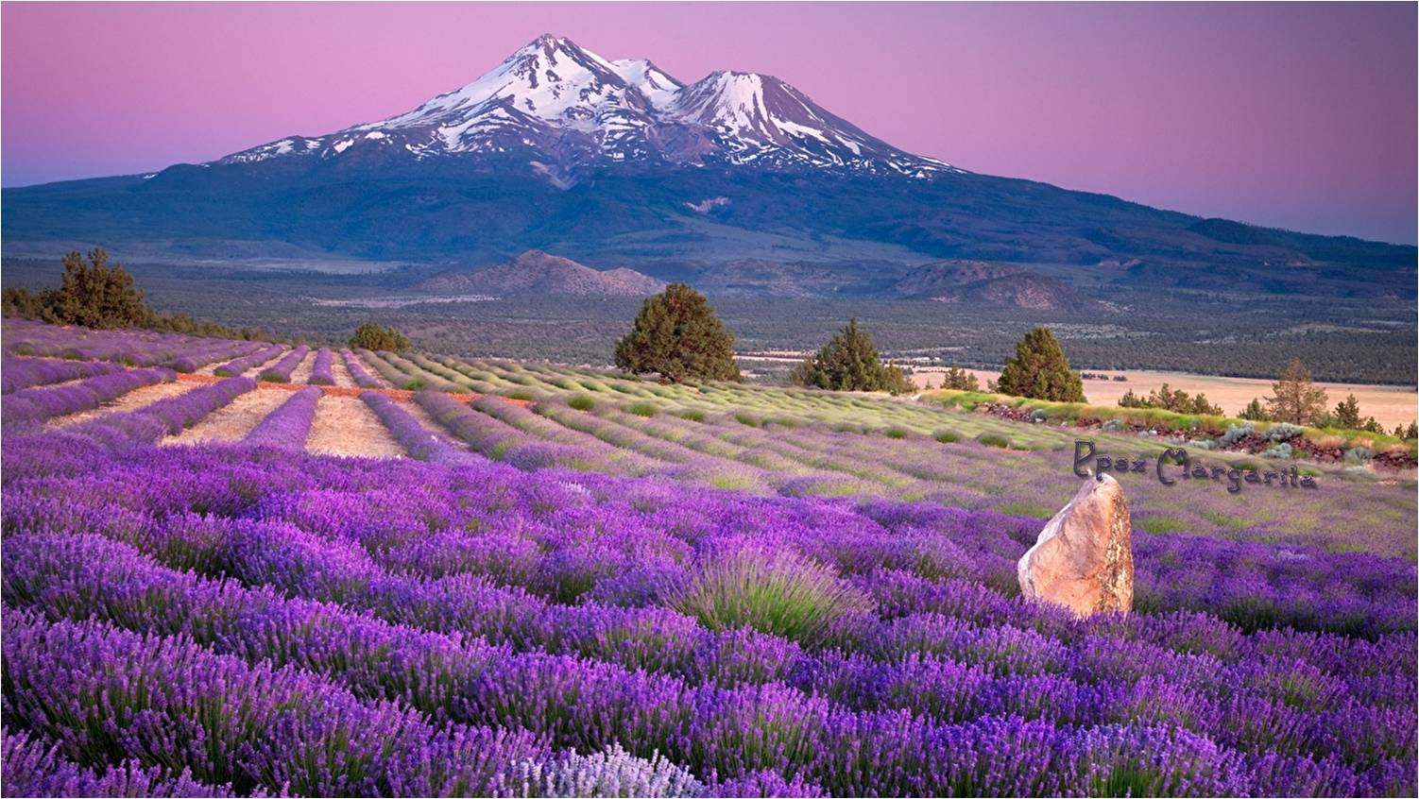
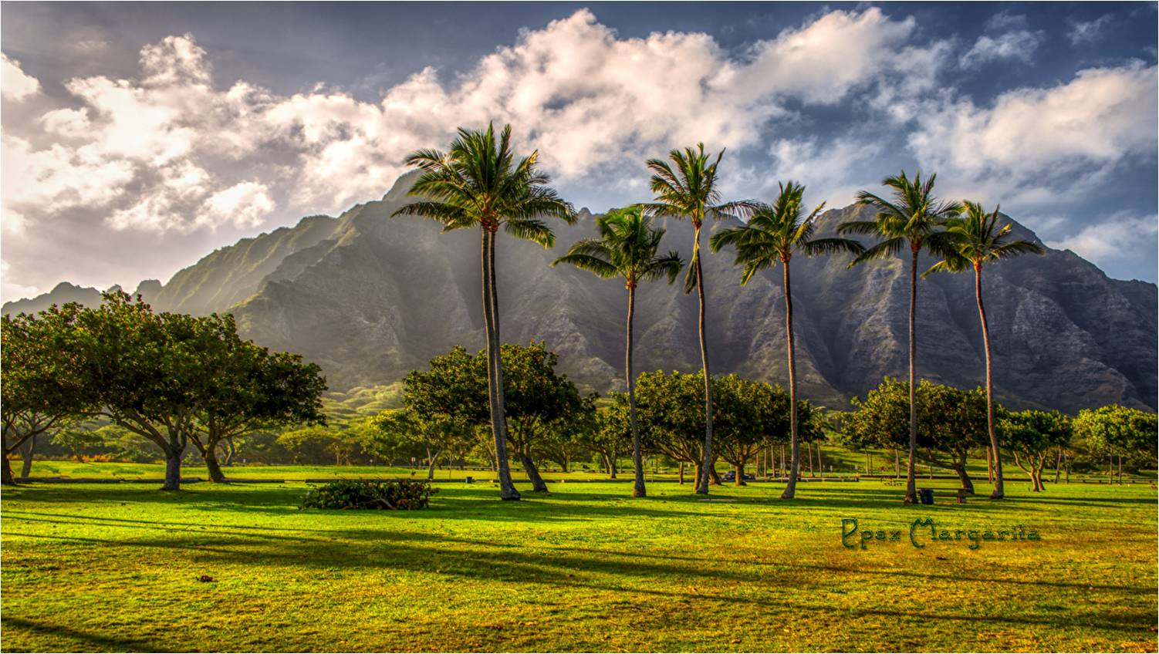
Es posible un mundo para los que sobran
Que es posible un mundo para los que sufren

Slide 19
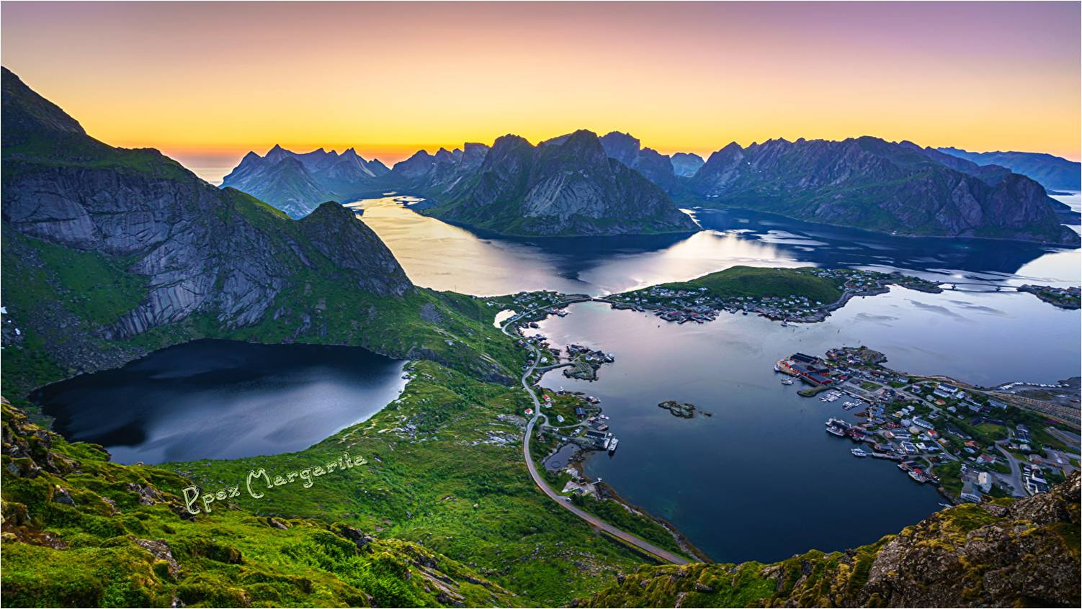
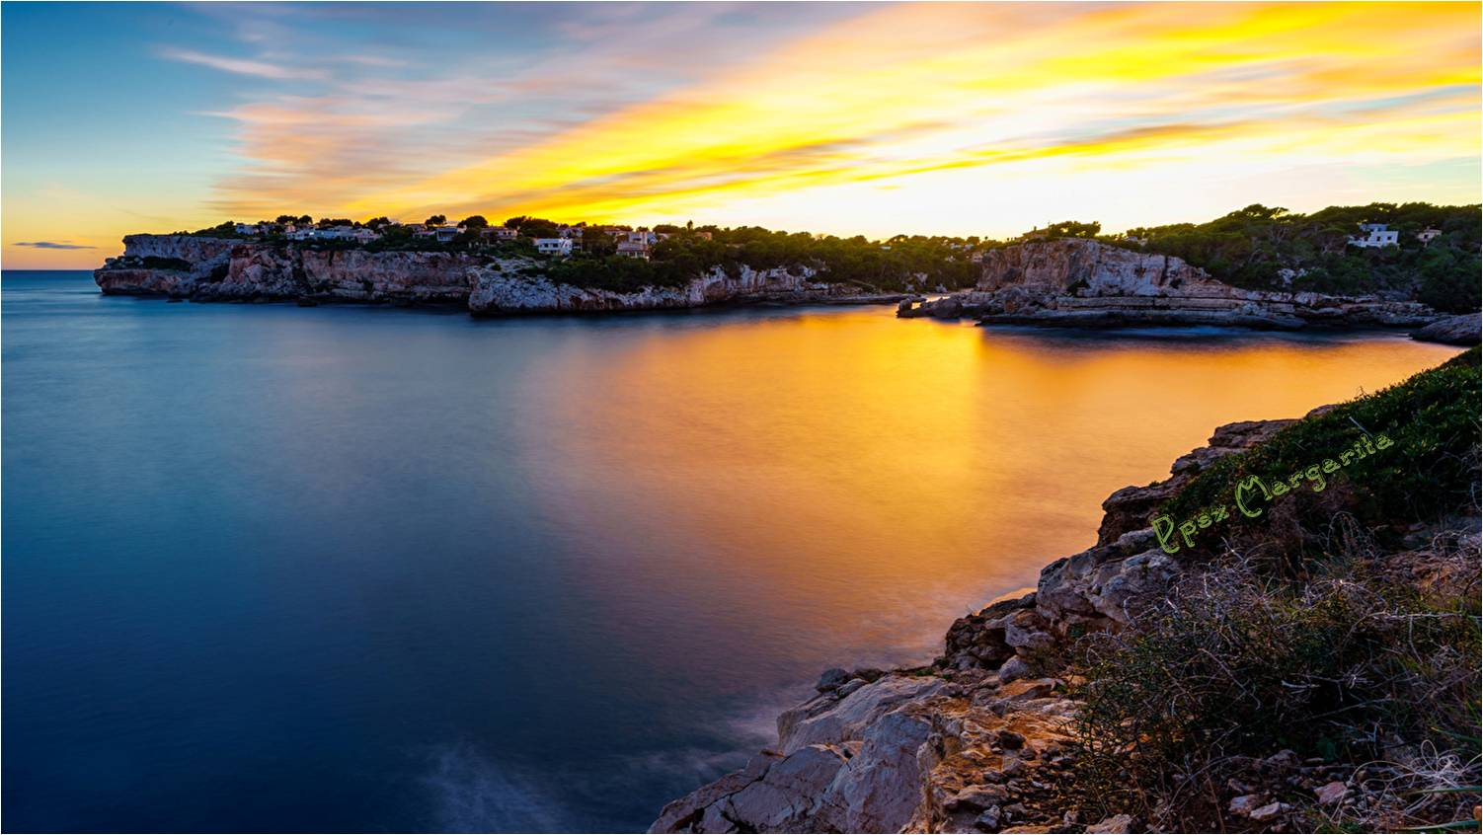
Es posible un mundo para los que pierden
Y es posible un mundo para los que estorban

Slide 20
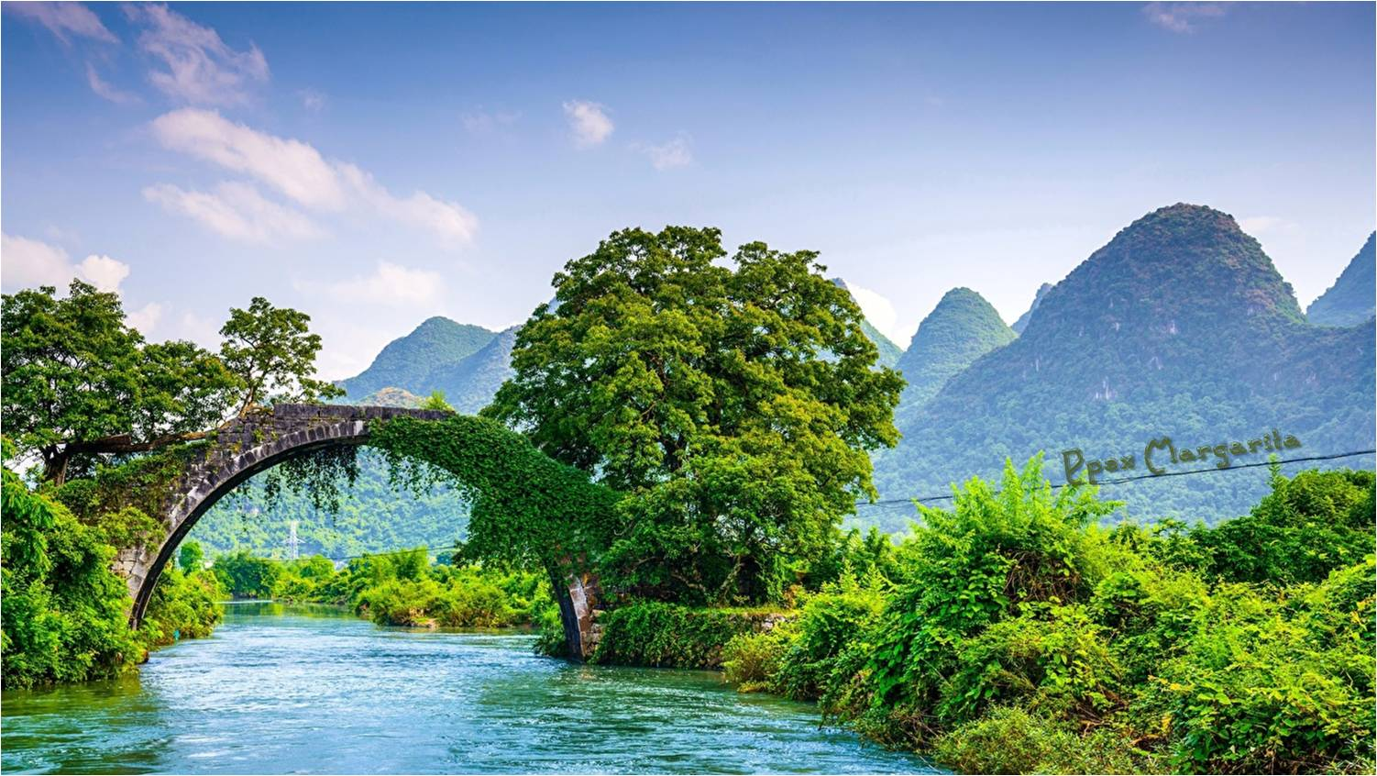
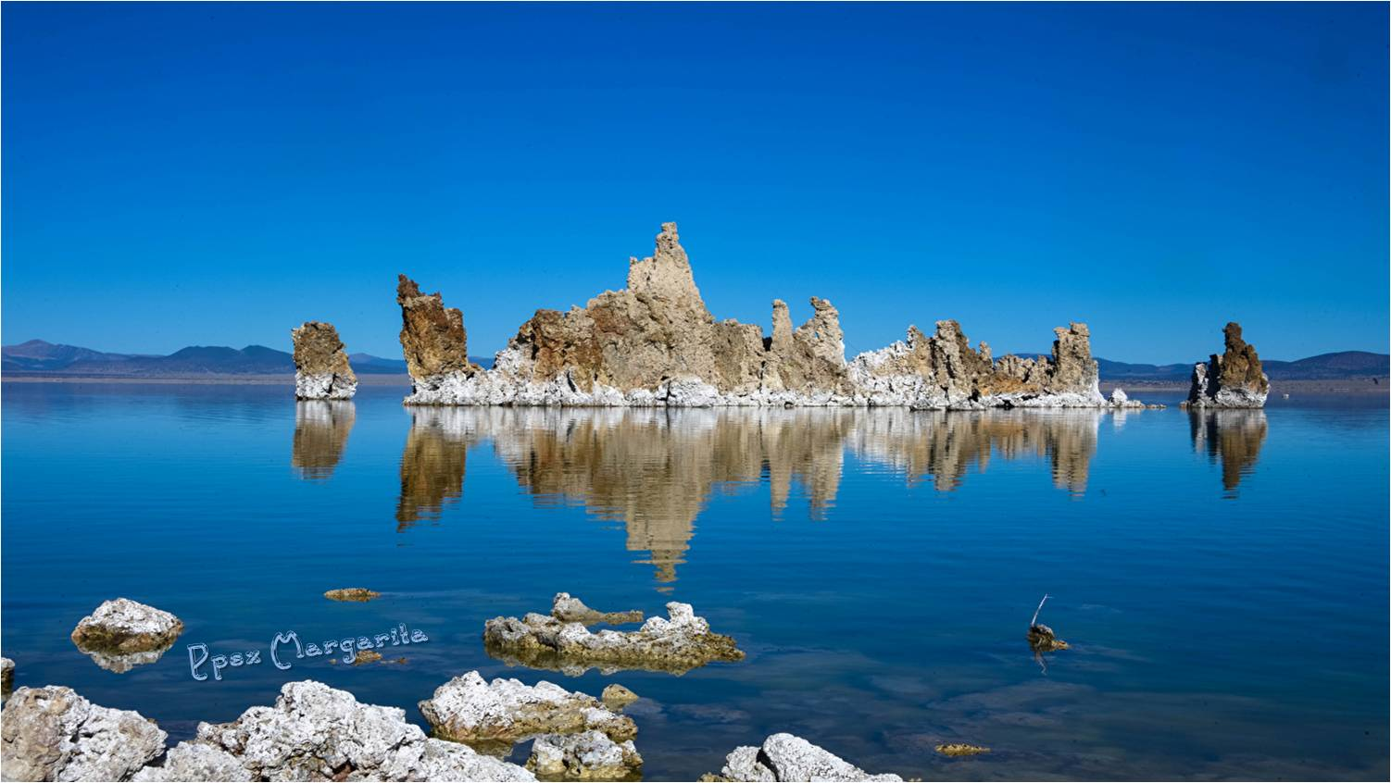
Aún no alcanzaba ni el metro de altura y ya contestaba:
Quiero ser poeta de la gente triste

Slide 21
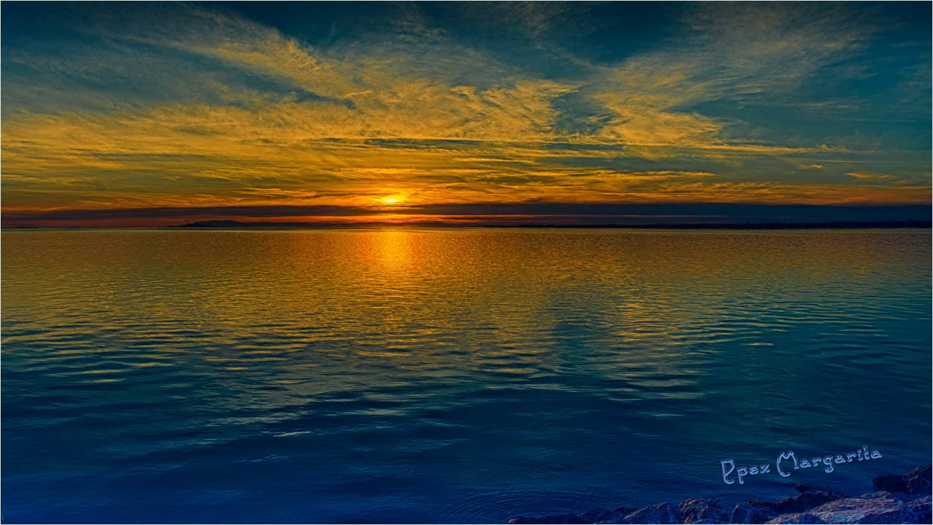
Aún no ha nacido ningún ser humano, que no tenga un sitio en mi humilde libreta

Slide 22
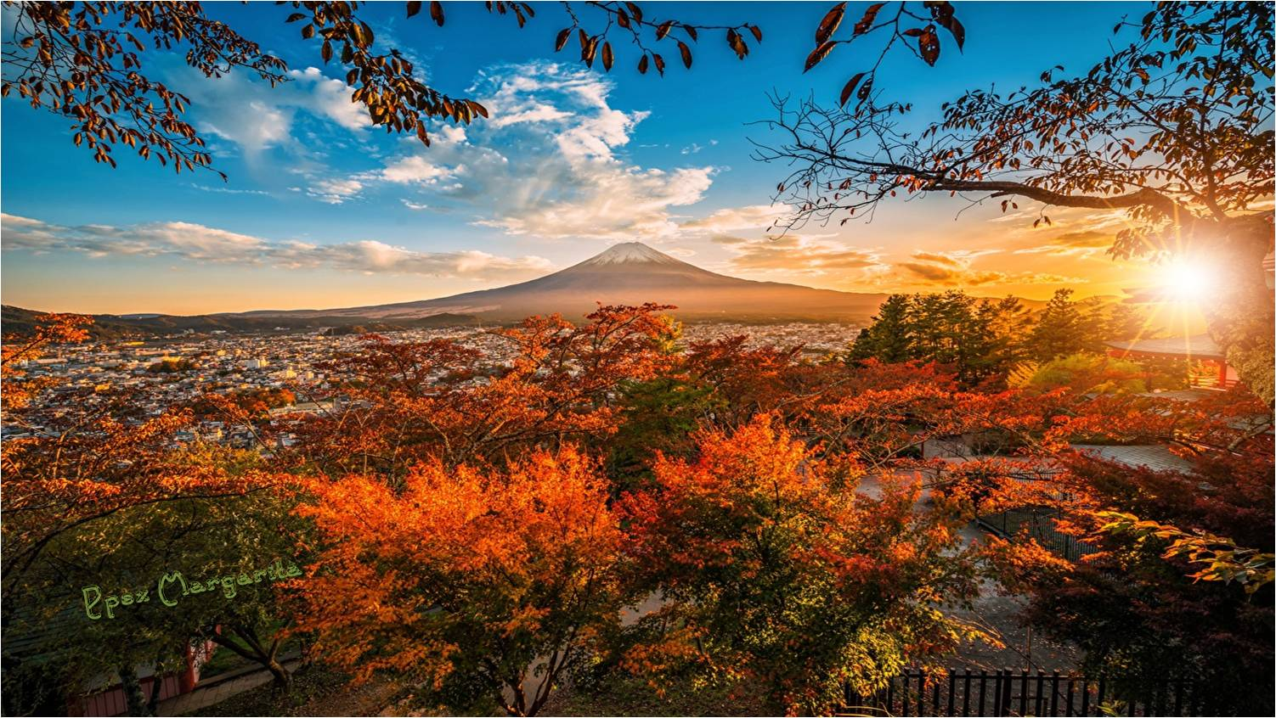



Slide 23
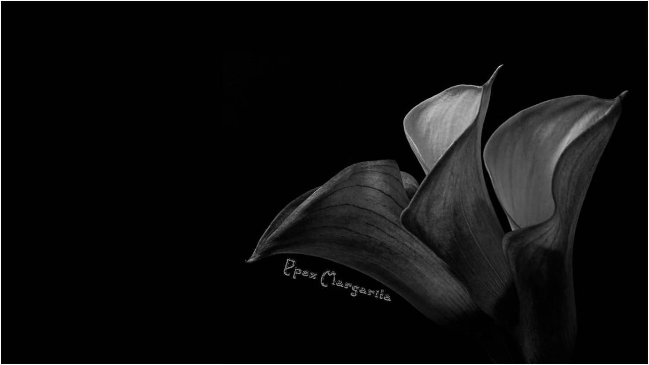



Música:Les Gondoles à Venise
Andre Rieu
Abril 2020
Margarita

Slide 24









¿Te ha gustado?
Puedes ver más entrando
Aquí
Además puedes recibir powerpoints en tu correo electrónico suscribiéndote aquí:
Esta presentación powerpoint ha sido creada y compartida única y exclusivamente para mispps.com

